Slide 1
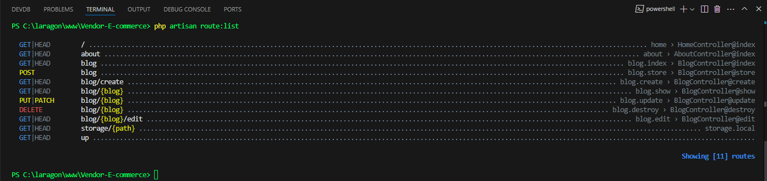
php artisan route:list nədir?
Bu komanda Laravel layihədə bütün qeydiyyatdan keçmiş routeların siyahısını göstərir.
Göstərilən məlumatlar:
Column | İzah
Method | HTTP metod (GET, POST, PUT, DELETE, …)
URI | URL ünvanı (məsələn: /blog/create)
Name | Route üçün verilmiş ad (məsələn: blog.index)
Action | Hansı controller və method çağırılır (BlogController@index)
Middleware | Əgər varsa, bu routeların qorunduğu middleware-lər

Slide 2

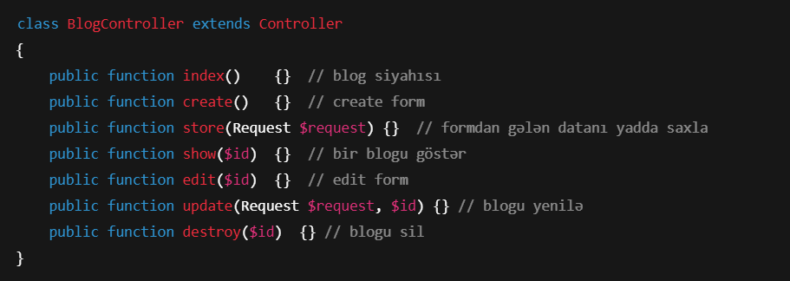
php artisan make:controller BlogController -r nə edir?
Bu komanda Laravel-də bir resource controller yaradır.
-r və ya --resource nə deməkdir?
r qısaltması --resource üçündür.
Laravel avtomatik olaraq CRUD əməliyyatlarını idarə edən 7 əsas method-u yaradır.
Əmrin sintaksisi:
Nəticə:

Slide 3
Resource Controller nədir və nə üçün istifadə olunur?
📌 Tərif: Resource controller, Laravel-də CRUD əməliyyatlarını sadələşdirən və standartlaşdıran controller növüdür.
Standart 7 əməliyyat (RESTful):
Metod | Route | Açıklama
index() | GET /blog | Bütün blogları göstər
create() | GET /blog/create | Yeni blog yaratma formunu göstər
store() | POST /blog | Yeni blogu yadda saxla
show() | GET /blog/{id} | Tək blogu göstər
edit() | GET /blog/{id}/edit | Blogu redaktə et formu
update() | PUT/PATCH /blog/{id} | Blog məlumatını yenilə
destroy() | DELETE /blog/{id} | Blogu sil

Slide 4
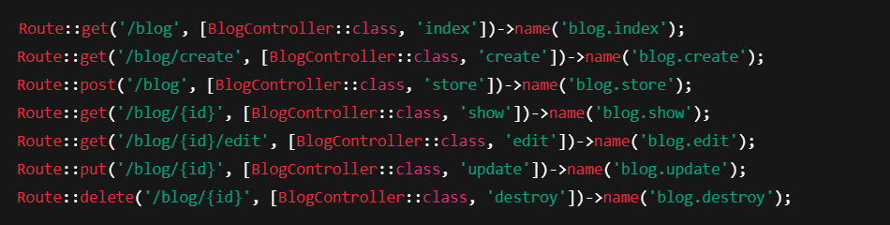
Tək-tək route yazmaq istəsəydiq:
Niyə Resource Controller istifadə edək?
Problem | Resource Controller ilə Həll
Kodlar qarışıq olur | 7 standart method ilə oxunaqlılıq artır
Route-lar əllə yazılır | Route::resource() bir sətirlik yazılışla iş bitir
Tətbiq böyüdükcə kod idarəsi çətinləşir | Modular və RESTful struktur sadələşdirir
Controller-lərdə qarışıqlıq olur | Hər method öz funksiyasını konkret yerinə yetirir

Slide 5

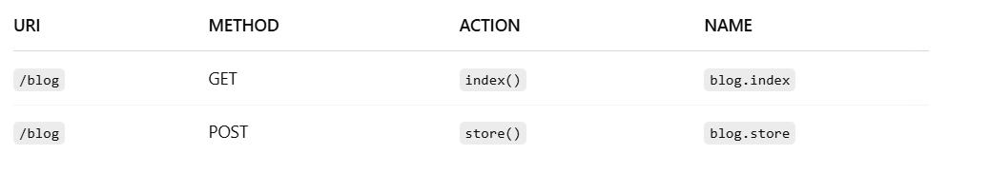
İki route eyni URI-ə malikdir ( /blog ), necə qarışıqlıq yaranmır?
Bəli, bu doğrudur. Bizim route:list -də bu iki sətir var: Hər ikisi /blog URI-ini istifadə edir, amma fərqli HTTP methodlarla.
Cavab: Qarışıqlıq yaranmır çünki HTTP method fərqlidir!
Laravel, URI + HTTP METHOD ikilisinə görə route-ları fərqləndirir:

Slide 6
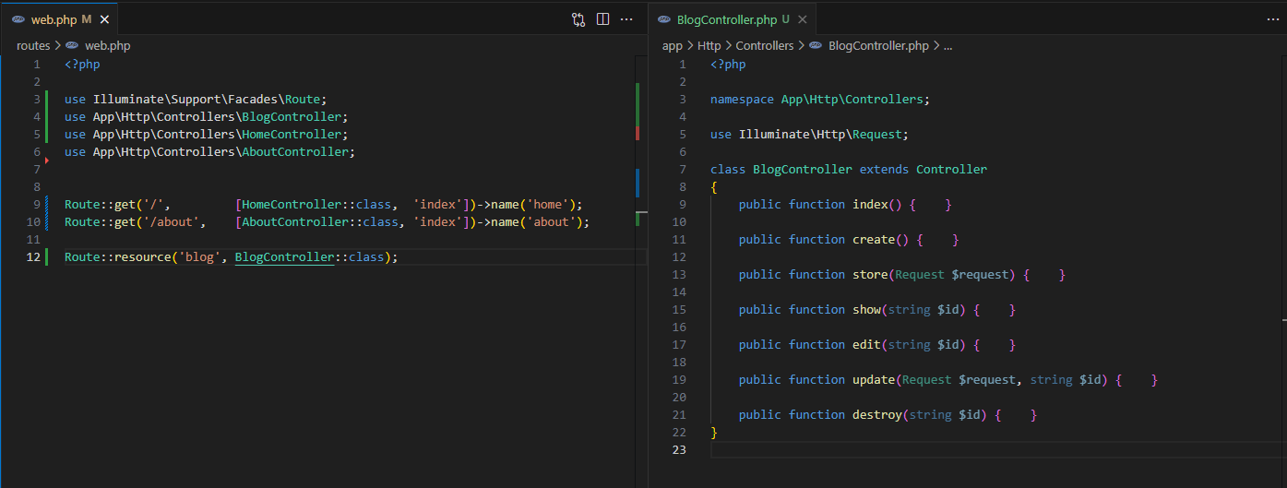
/blog eyni olsa belə, GET və POST fərqli HTTP methodlardır, Laravel onları qarışdırmır.
name('blog.index'), name('blog.store') adlandırmaları isə sənə daha rahat və oxunaqlı şəkildə route-ları çağırmağa imkan verir.

Slide 7
7ci slaydda Controller -də, update() metodu içində $REQUEST deyilən bir parametr var. Bu təkcə update() metoduna aid deyil digər istənilən metod üçün istifadə edilən bir parametrdir. Nədir bu $REQUEST ?
$request Laravel-də formdan (19cu dərs qovluğunda görəcəyik bunu), URL-dən, JSON API-dən və s. daxil olan bütün məlumatlara çıxış imkanı verən əsas obyektdir. $request, Laravel-in Illuminate\Http\Request sinifindən gələn bir obyekt olub, istifadəçinin göndərdiyi məlumatları, faylları, header-ləri, method-u, URL-ni və s. özündə ehtiva edir.
$request ilə işləyən əsas metodlar və fərqlilikləri:
1) dd($request); - bütün Request obyektini verir. Tam struktur, class, method-lar və s.
İstifadə məqsədi: Diqqətlə request obyektinin nə olduğunu öyrənmək. Bu Request, çox böyük və texniki ola bilər.
2) dd($request->all()); - sadəcə formdan (və ya URL query string-dən) gələn input məlumatlarını göstərir.
form sahələrindən (input, textarea, select və s.) gələn name atributlu məlumatları alır
həmçinin GET istəklərində URL-də gələn query-ləri də alır (məs: ?search=kitab)
Ancaq faylları (<input type="file">) daxil etmir
Bu all() yaxud file() haqqında oxumaq üçün 19cu dərsə bax....

Slide 8
.

Slide 9
.

Slide 10
.

